Slide 1
«Отчет Главы Кильдеевского сельского поселения Верхнеуслонского муниципального района Республики Татарстан о деятельности Исполнительного комитета Кильдеевского сельского поселения за 2020 год и задачах на 2021 год»

Slide 2
Кильдеевское сельское поселение

Slide 3
Муниципальное образование «Кильдеевское сельское поселение» занимает площадь 7 201 га из них:

Slide 4
Демография

Slide 5
Занятость населения Всего трудоспособного населения на 01.01.2021г. – 218 человек

Slide 7
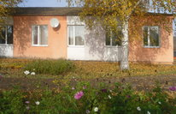
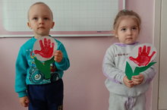
МБДОУ «Кильдеевский детский сад»

Slide 8
Демографическая ситуация на 01.01.2021г.

Slide 10
Бюджет Кильдеевского сельского поселения
Принят Решением Совета Кильдеевского сельского поселения № 61-296
от 17 декабря 2019 года

Slide 11
Динамика доходов Кильдеевского сельского поселения

Slide 12
Доходы сельского поселения

Slide 13
Структура собственных доходов сельского поселения рубли

Slide 14
Участие в республиканских программах
№ п/п | Наименование проведенной работы | Расстояние | Сумма
2014 год
1 | Ремонт детского сада и школы в с.Кильдеево
2 | Ремонт дороги 330 метров (ШПС) | 330 м | 3 000 000 руб.
3 | Строительство МФЦ |  | 9 598 800 руб.
2015 год
4 | Ремонт дороги (асфальтирование) в д.Уланово | 1 км 559 м | 29 427 711 руб.
5 | Ремонт дороги (щебенение) в д.Уланово | 641 м | 3 347 920 руб.
6 | Ремонт дороги (щебенение) в с.Кильдеево | 1 км.50 м | 6 000 000 руб.
7 | Ремонт дороги по программе 50/50 в с.Кильдеево | 700 м – ул.Центральная 50 м – съезд на ул.Заречная | 281 500 руб.
8 | Ремонт плотины в с.Кильдеево |  | 3 138 200 руб.
9 | Реконструкция уличного освещения в с.Кильдеево |  | 300 000 руб.
10 | Реконструкция освещения в д.Харино |  | 65 350 руб.
2016 год
11 | Ремонт плотины в д.Харино |  | 11 876 436 руб.
2017 год
12 | Реконструкция водопровода в с.Кильдеево |  | 700 000 руб.

Slide 15
Участие в республиканских программах
№ п/п | Наименование проведенной работы | Расстояние | Сумма
13 | Реконструкция уличного освещения в д.Уланово |  | 331 000 руб.
2018 год
14 | Ремонт дороги в д.Харино (въезд) | 300 метров | 5 591 600 руб.
2019 год
15 | Подъезд к с.Кильдеево | 2 км 280 м | 50 000 000 руб.
16 | Капремонт административного здания Кильдеевского сельского поселения |  | 1 724 100 руб.
17 | Рекультивация карьера |  | 57 251 руб.
18 | Ремонт уличного освещения с.Кильдеево, д.Харино |  | 32 909 руб.
2020 год
19 | Топографические работы (пруды д.Уланово) |  | 40 000 руб.
20 | Сметная документация (пруды д.Уланово) |  | 280 300 руб.
21 | Ремонт водокачек (с.Кильдеево, д.Харино) |  | 405 550 руб.
22 | Щебенение дороги (до кладбища д.Уланово, дорога до водонапорной башни с.Кильдеево) |  | 395 950 руб.
23 | Грант (благоустройство дороги д.Харино по ул.Нагорная, щебенение дороги до родника в д.Уланово) |  | 1 440 122 руб.
24 | Реконструкция уличного освещения с.Федяево |  | 137 500 руб.
 | ИТОГО | 128 млн. 172 тыс. 199 руб.

Slide 16
Ремонт водонапорных башен с.Кильдеево, д.Харино (средства самообложения – потрачено 405 550 руб.)

Slide 17
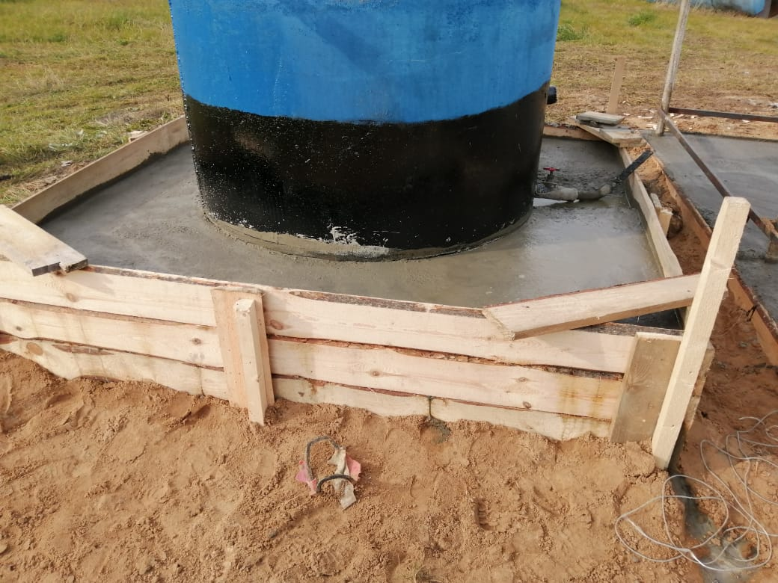
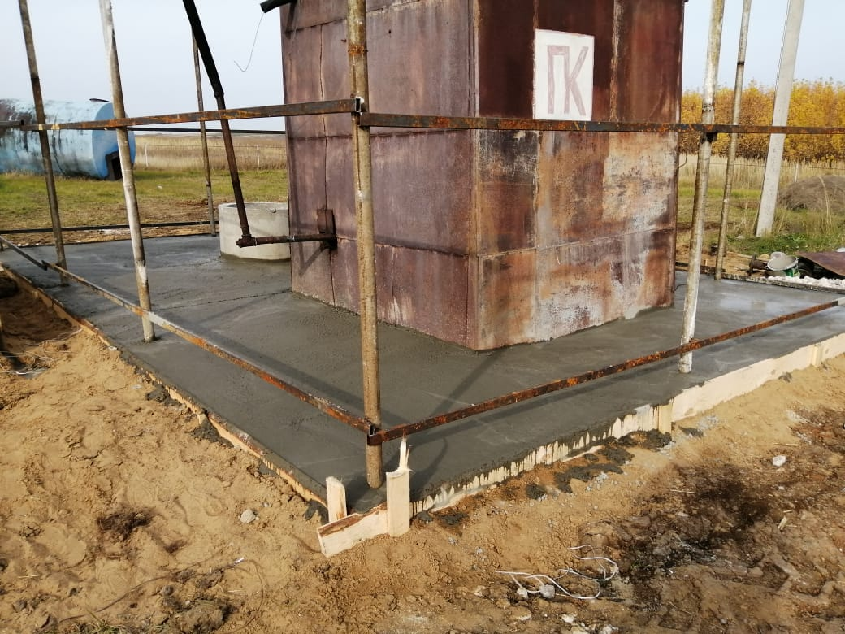

Slide 19
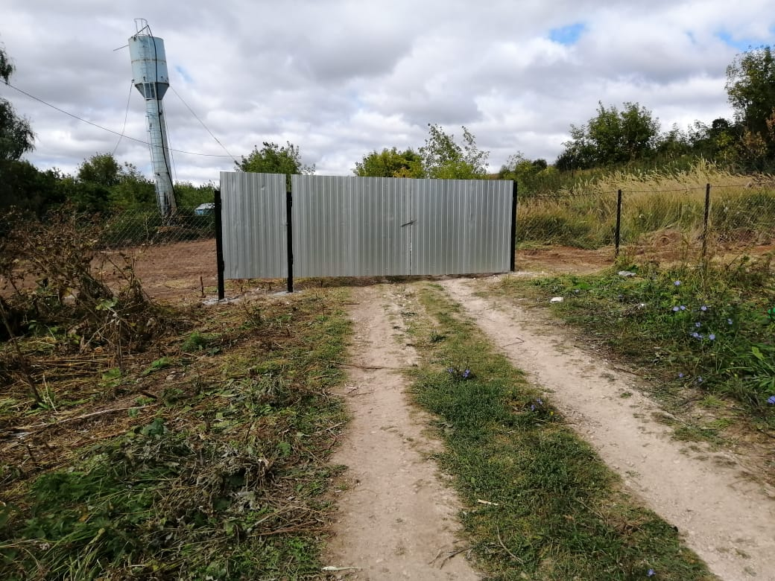
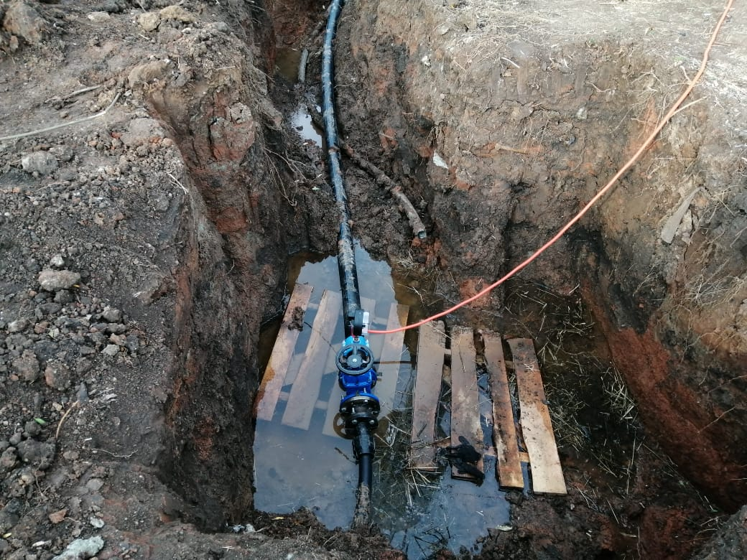

Slide 20
Щебенение дороги (до кладбища д.Уланово, дорога до водонапорной башни с.Кильдеево – средства самообложения - потрачено 395 950 руб.

Slide 21
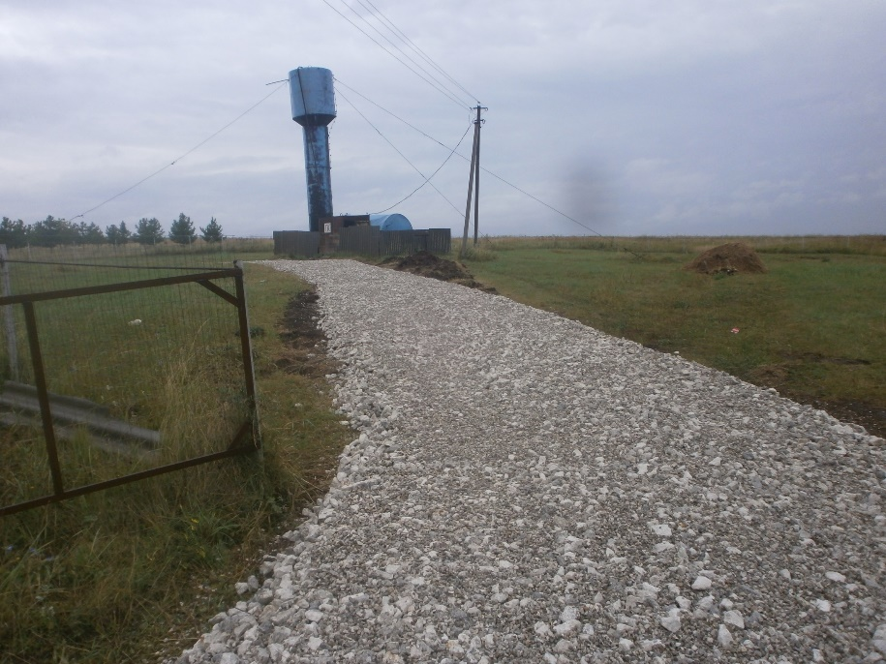

Slide 22
Грант (благоустройство дороги д.Харино по ул.Нагорная, щебенение дороги до родника в д.Уланово – потрачено 1 440 122 руб.

Slide 24
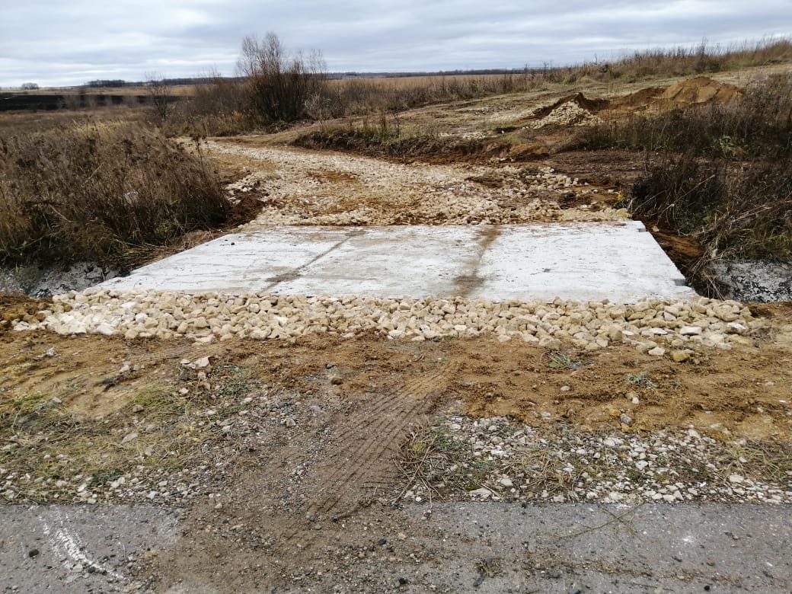
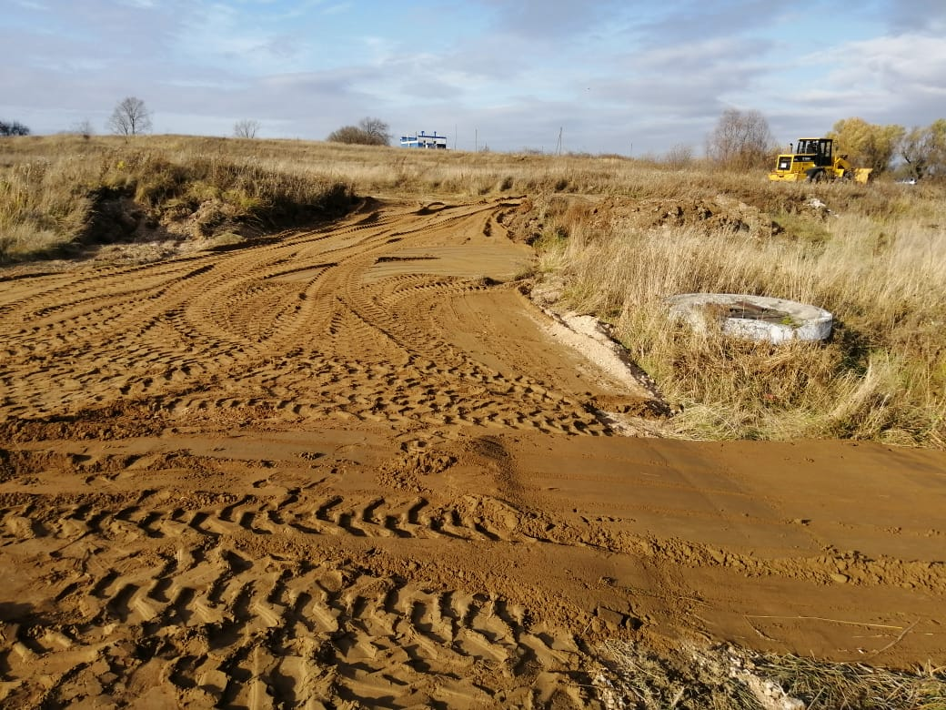

Slide 25
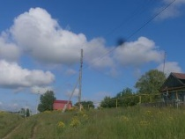
Реконструкция уличного освещения в с.Федяево потрачено – 137 500 рублей

Slide 26
Информация по долгам перед организациями
Организация | Наименование работ | Сумма (руб.)
ООО «Экада-Т» | Обследование санитарного состояния скважин | 99 863,40
ООО «Экада-Т» | Подготовка материалов для получения санитарно-эпидемиологического заключения | 49 896,43
РКЦ «Земля» | Границы населенных пунктов | 19 800,00
 | ИТОГО | 169 559,83

Slide 27
Бюджет на 2021 год
Наименование доходов | План (руб.)
Налог на доходы физических лиц | 49 500
Земельный налог | 562 000
Налог на имущество | 31 200
Аренда имущества | 1 000
Итого собственных доходов | 803 700
Дотации | 2 975 250
ВСЕГО | 3 778 950

Slide 28
Сравнение собственных доходов 2020 года с планами на 2021 год
№ п/п | Наименование доходов | 2020 год | План на 2021 год | %
1 | Налог на доходы физических лиц | 52,6 | 49,5 | -6,0
2 | Земельный налог | 587,2 | 562,0 | -4,3
3 | Налог на имущество | 40,3 | 31,2 | -22,6%
4 | Аренда имущества | 2,0 | 1,0 | -50,0%
5 | Доходы от компенсации затрат | 193,7 | 160,0 | -17,4%
 | Итого Собственных доходов | 875,8 | 803,7 | -8,2%
1 | Дотации | 2 772,08 | 2 975,25 | +7,3%
 | Всего | 3 647,88 | 3 778,95 | +3,6%

Slide 29
Расходы на 2021 год
Наименование расходов | 2020 год | План на 2021 год | %
Совет поселения | 419,4 | 428,0 | +2,1
Исполнительный комитет | 1 140,18 | 1 174,75 | +3,0
Содержание уличного освещения | 317,2 | 320,10 | +0,9
Содержание дорог | 213,3 | 213,3 | 0
Содержание водонапорных башен | 299,6 | 265,7 | -11,3
Кильдеевский СДК, Улановский СК | 1 107,4 | 1 185,7 | +7,1
Кильдеевская сельская библиотека | 16,0 | 16,0 | 0
Межбюджетные трансферты | 15,7 | 19,6 | +24,8
Налог на имущество, налог на землю | 145,9 | 155,8 | +6,8
ИТОГО | 3 674,68 | 3 778,95 | +104,27

Slide 30
КФХ «Пашков»

Slide 31
Поголовье скота с 01.01.2019 по 01.01.2021 год
Скот | 2019 | 2020 | 2021
КРС | 24 | 10 | 11
в том числе коровы | 12 | 5 | 5
Свиньи | 3 | 5 | 3
Козы и овцы | 129 | 118 | 247
Лошади | 2 | 2 | 2
ИТОГО | 170 | 140 | 263

Slide 32
(голова)

Slide 33
Господдержка личных подсобных хозяйств
Направление субсидии | Сумма субсидии
на возмещение части затрат по строительству мини-ферм молочного направления | до 400 тыс. руб.
на возмещение части затрат на приобретение молодняка птицы (гусей, уток, индеек, цыплят-бройлеров) | 100,0 руб. - на одну голову индейки и (или) гуся; 80,0 руб. - на одну голову утки; 30,0 руб. - на одну голову цыпленка-бройлера.
на возмещение части затрат на приобретение товарного и племенного поголовья нетелей и первотелок | из расчета за одну вновь приобретенную голову: товарной нетели и (или) первотелки - 30,0 тыс. рублей; племенной нетели и (или) первотелки - 40,0 тыс. рублей.
на возмещение части затрат на приобретение кормов для содержания кобыл старше трех лет | из расчета 3,0 тыс. рублей на одну голову кобылы
на возмещение части затрат на содержание дойных коров, козоматок и козочек старше одного года | на одну дойную корову, в размере 2300 рублей на одну голову, двух дойных коров, - 3300 рублей на 1 голову, трех и более дойных коров, - 4300 рублей на 1 голову. Субсидия для козоматок и козочек старше одного года предоставляется из расчета 500 рублей на 1 голову.

Slide 34
Господдержка крестьянских (фермерских) хозяйств
Направление грантовых программ | Сумма гранта
Развитие семейных ферм | до 30 млн. руб.
Развитие материально-технической базы кооперативов | до 70 млн. руб.
«Агростартап» | для начинающих хозяйств до 5 млн. руб. для состоящих в кооперативе до 6 млн. руб.

Slide 35
Субсидии на КРС и козоматок с 2016 по 2020 год
Год | Выдано всего субсидий | на КРС | на козоматок
2016 | 52 000 | 33 000 | 19 000
2017 | 49 000 | 36 000 | 13 000
2018 | 40 500 | 36 000 | 4 500
2019 | 37 700 | 34 700 | 3 000
2020 | 19 000 | 15 500 | 3 500
ИТОГО | 198 200 | 155 200 | 43 000

Slide 36
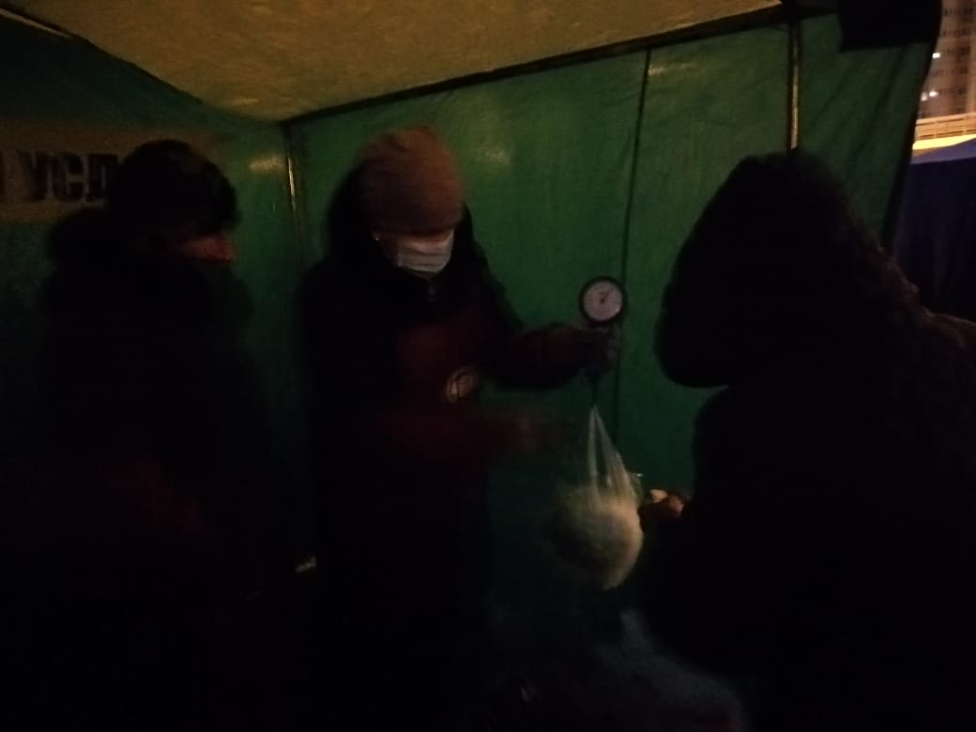
Участие в сельскохозяйственных ярмарках г.Казани

Slide 37
Вывоз ТБО

Slide 38
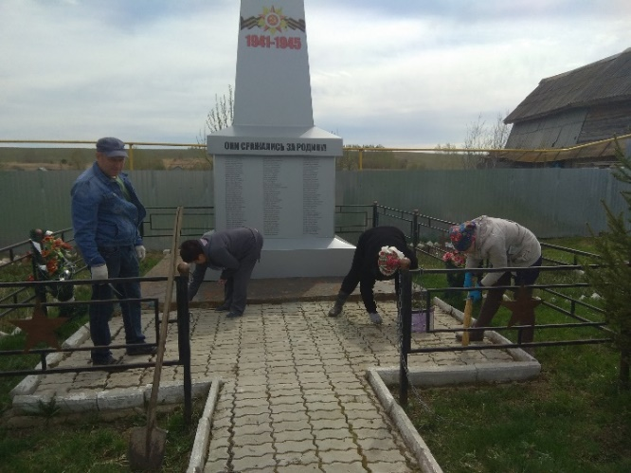
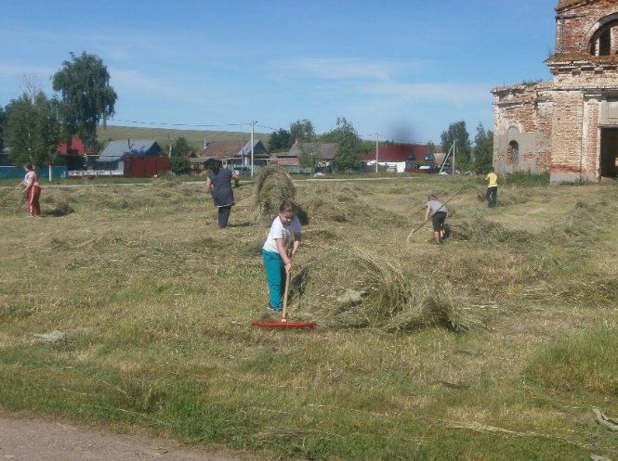
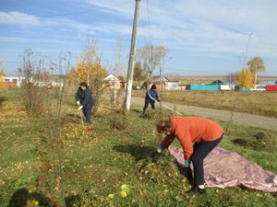
БЛАГОУСТРОЙСТВО

Slide 39
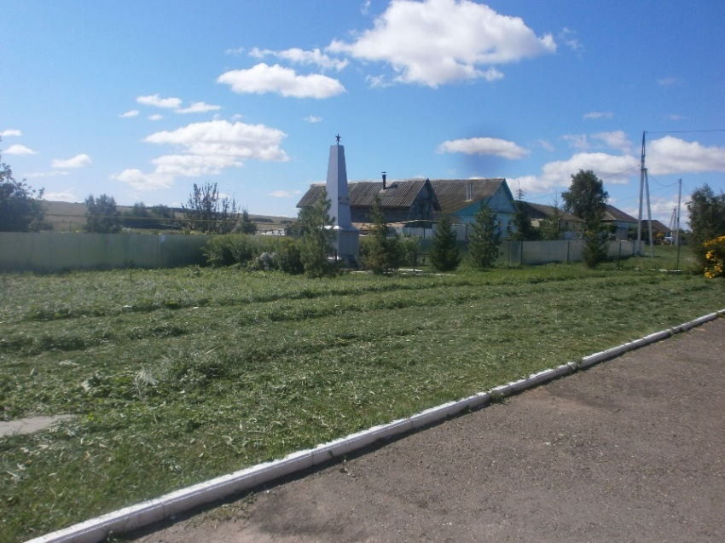
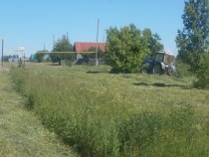
Обкос территории и дорог

Slide 40
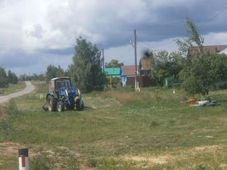
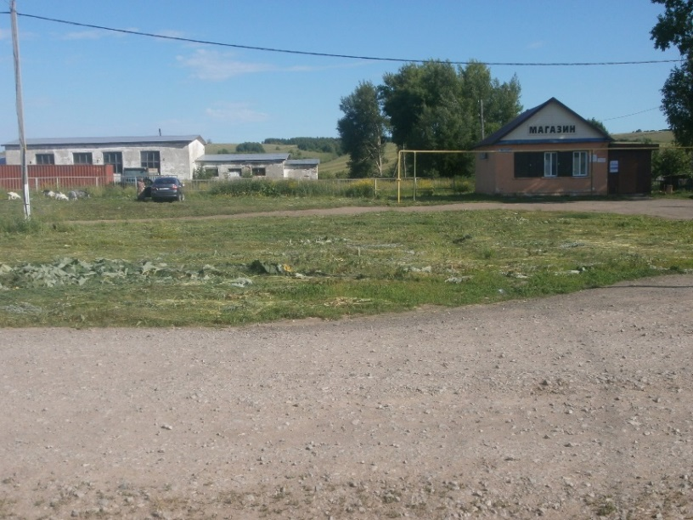

Slide 41
Очистка дорог

Slide 42
Участие в акции «Посади дерево»

Slide 43
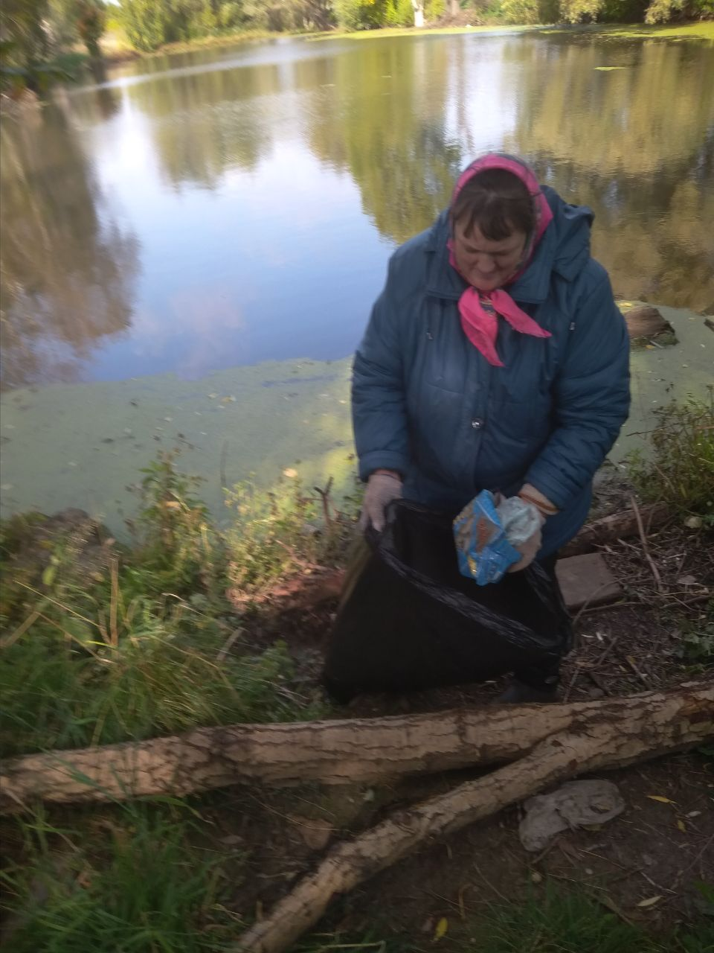
Участие в акции «Чистый берег»

Slide 44
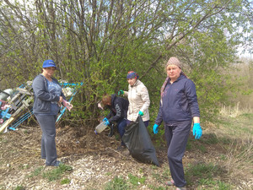
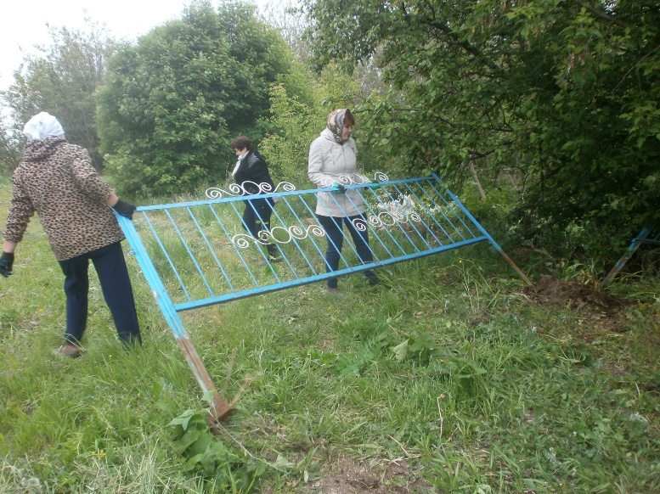
Благоустройство кладбища

Slide 45
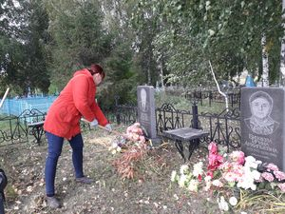

Slide 46
Обкос кладбища

Slide 47
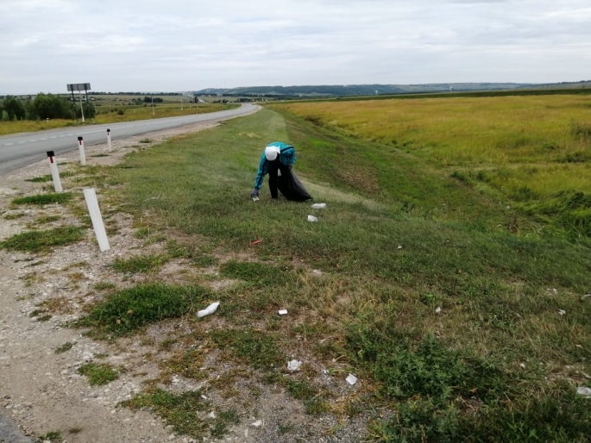
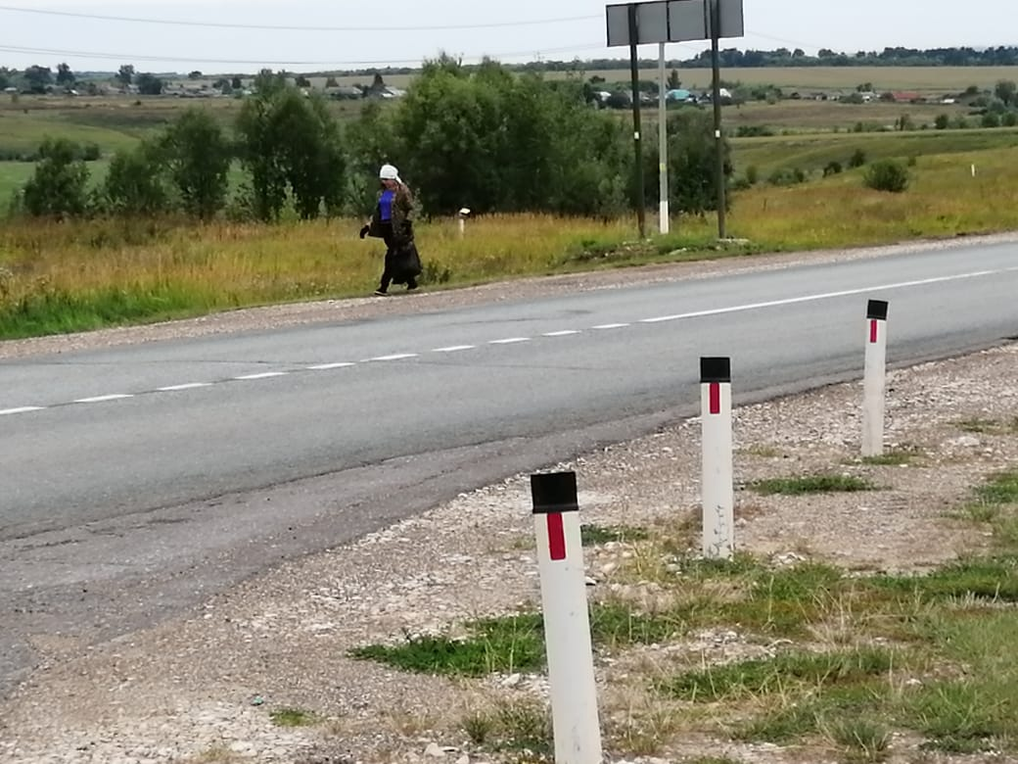
Уборка мусора на федеральной трассе

Slide 48
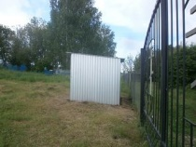
Хозяйственный павильон на кладбище с.Кильдеево

Slide 49
Уличное освещение
Населенный пункт | Количество щит учета | Количество фонарей (шт.) | Затраты в год (руб.) | Затраты на 1 фонарь (руб.)
Кильдеево | 3 шт. (с фото реле) | 39
Уланово | 1 шт. (с фото реле) | 17
Харино | 1 шт. (с фото реле) | 11
Федяево | 1 шт. (с фото реле) | 4
Итого |  | 73 | 104 000 | 1 425,00

Slide 50
Затраты на электроэнергию

Slide 51
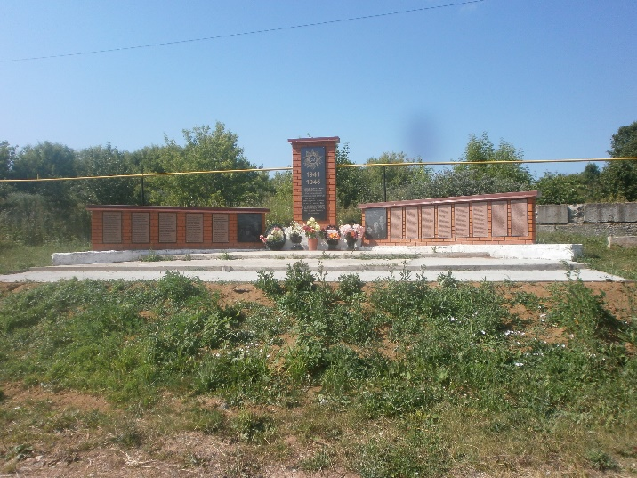
Памятники
Памятник в д.Уланово
Памятник в с.Кильдеево
Памятник в д.Харино

Slide 52
Ремонт памятника д.Харино

Slide 53
Культура
Кильдеевский СДК
Улановский СК

Slide 54
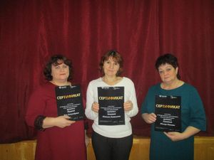
Мероприятия 2020 года

Slide 55
Церкви
с.Кильдеево
д.Уланово

Slide 56
Благоустройство церкви д.Уланово ремонт колокольни

Slide 57
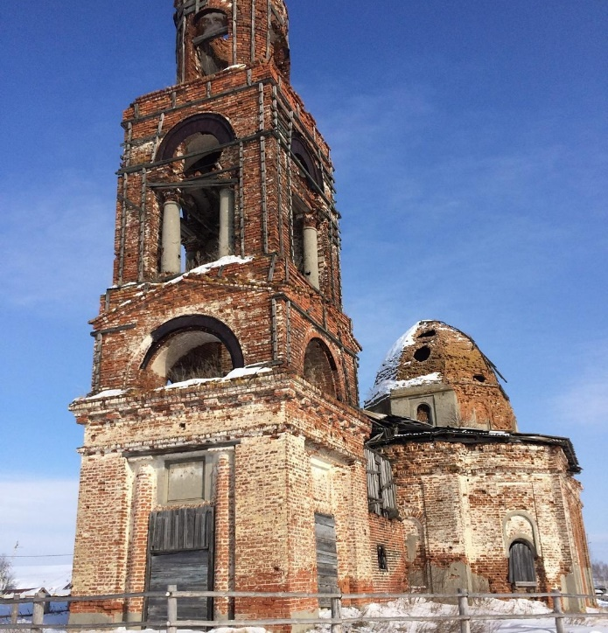
Благоустройство Троицкой церкви в с.Кильдеево

Slide 58
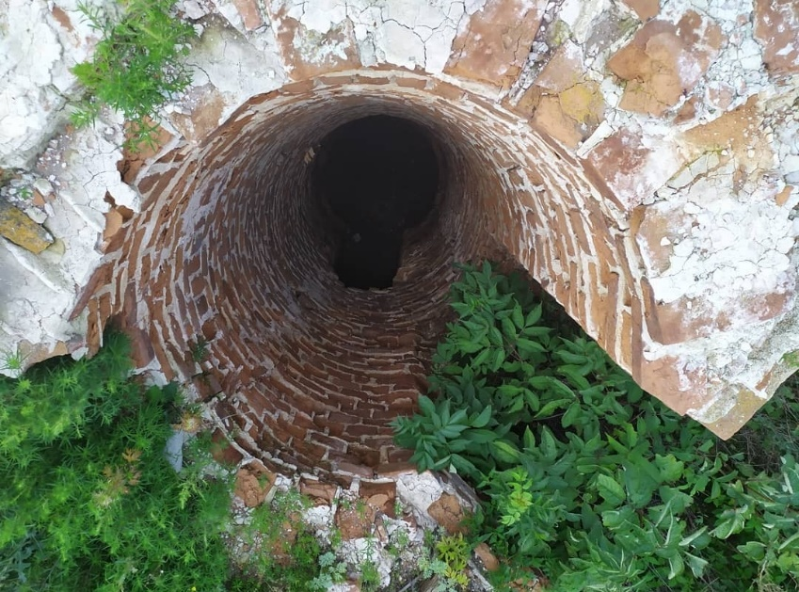

Slide 59
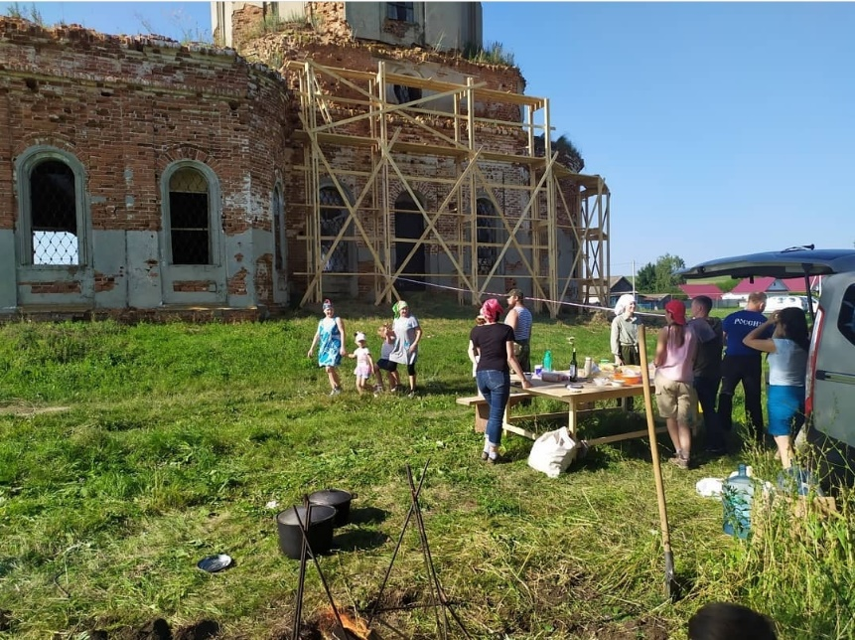

Slide 60
Призыв в вооруженные силы

Slide 61
Социальная защита на 01.01.2021г.

Slide 62
Чествование юбиляров

Slide 63
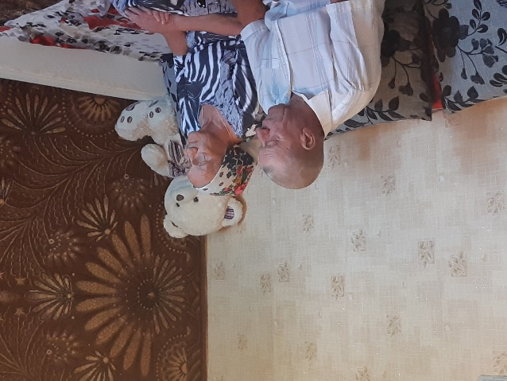
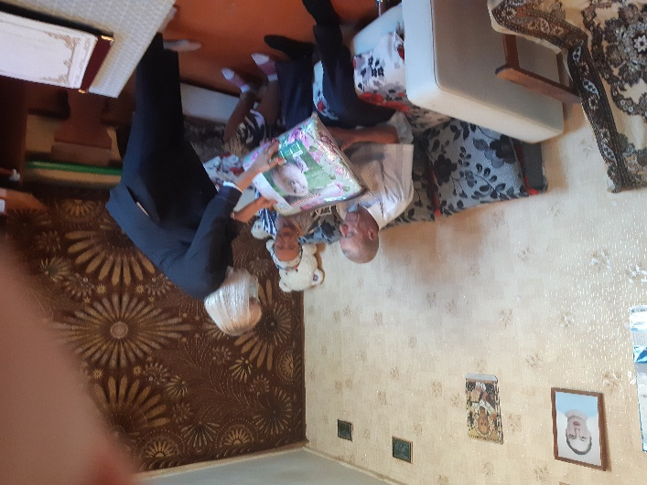
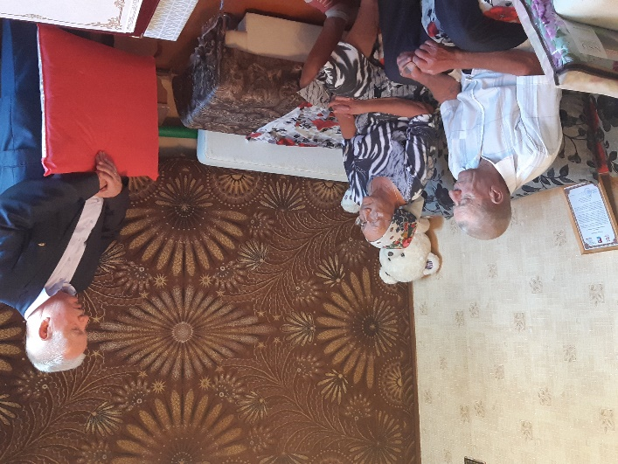
Чествование юбиляров совместной супружеской жизни
Устиновы
Александр Георгиевич и
Анна Григорьевна
(50 лет совместной жизни)

Slide 64
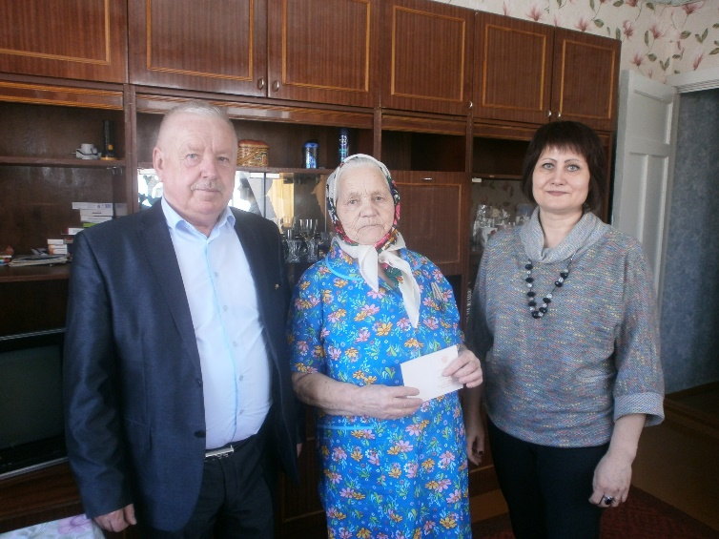
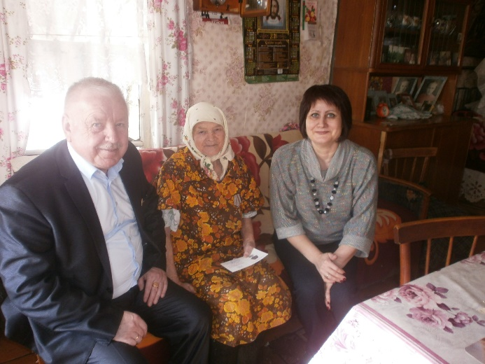
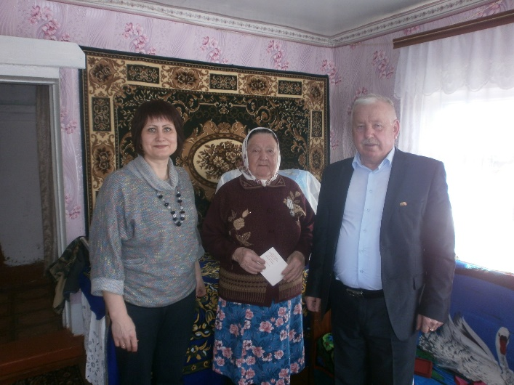
Награждение к 75-летию Победы

Slide 65
Почтовое отделение с.Кильдеево

Slide 66
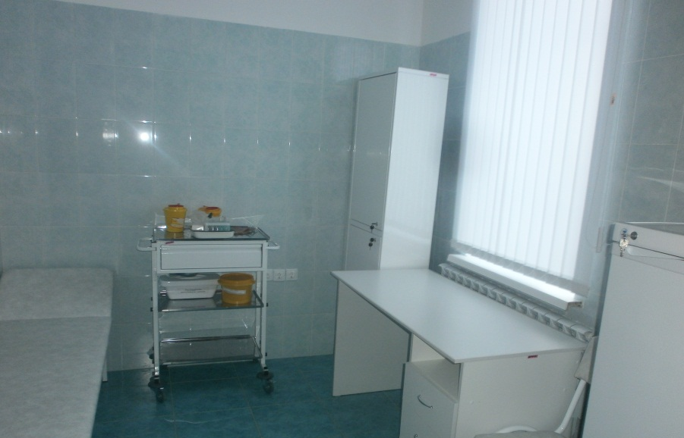
Кильдеевский ФАП

Slide 67
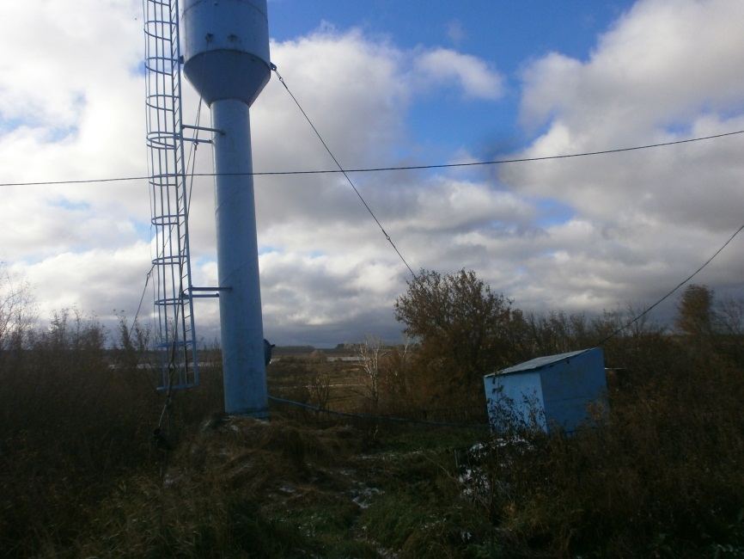
Водонапорные башни

Slide 68
Установлены 3 гидранта в с.Кильдеево

Slide 69
Кран для забора воды в д.Уланово

Slide 71
Злостные неплательщики за пользование водой за 2020 год
2020
хозяйство | сумма
с.Кильдеево ул.Центральная д.61/3 | 7 920 руб. 59 коп.
д.Харино ул.Нагорная д.4 | 2 823 руб. 60 коп.
ИТОГО | 10 744 руб. 19 коп.

Slide 72
Информация по воде за 2020г.
 | вода |  | электроэнергия |  | з/плата
 | Начислено населению | Оплачено населением | начислено | оплачено | начислено | оплачено
Всего | 293 803,67 | 315 317,64 (107,3%) | 203 959,28 | 203 959,00 | 147 800,00 | 147 800,00

Slide 73
Общероссийское голосование по одобрению изменений в Конституцию Российской Федерации 01 июля 2020 года
№ п/п | № УИК | Всего избирателей | Приняли участие в голосовании | % | Проголосовали «ЗА» | Проголосовали «ПРОТИВ»
1 | 1263 | 140 | 136 | 97,14 | 131 (96,3%) | 5 (3,7%)
2 | 1264 | 202 | 192 | 95,0 | 187 (97,4%) | 5 (2,6%)
 | Итого по сельскому поселению | 342 | 328 | 95,9 | 318 (96,95%) | 10 (3,05%)

Slide 74
Итоги проведения выборов Президента Республики Татарстан 13 сентября 2020 года
Кандидаты в Президенты | Всего избирателей | Явка | % | Проголосовало «За» | %
Минниханов Рустам Нургалиевич | 337 | 312 | 92,5 | 290 | 92,9

Slide 75
ИТОГИ проведения выборов депутатов представительных органов муниципальных образований Республики Татарстан 13 сентября 2020 года
Депутаты | № округа | Всего избирателей | За | Против | % «за» | % «против»
Смирнов А.О. | Кильдеевский избирательный округ №1 | 38 (35) | 34 | 1 | 97,1 | 2,9
Романова В.И. | Кильдеевский избирательный округ №2 | 48 (42) | 41 | 1 | 97,6 | 2,4
Мукаева Р.А. | Кильдеевский избирательный округ №3 | 66 (64) | 62 | 2 | 96,9 | 3,1
Гордеев А.Н. | Кильдеевский избирательный округ №4 | 49 (46) | 46 | 0 | 100 | -
 | ИТОГО по УИК 1264 | 201 (187) | 183 | 4 | 97,9 | 2,1
Бурдин В.М. | Улановский избирательный округ №5 | 41 (39) | 36 | 3 | 92,3 | 7,7
Чнаваян Н.В. | Улановский избирательный округ №6 | 35 (33) | 30 | 3 | 90,9 | 9,1
Гаврилина Г.А. | Харинский избирательный округ №7 | 60 (53) | 51 | 2 | 96,2 | 3,8
 | ИТОГО по УИК 1263 | 136 (125) | 117 | 8 | 93,6 | 6,4
 | ИТОГО | 337 (312) | 300 | 12 | 96,2 | 3,8

Slide 76
Сходы граждан в октябре 2020 года в населенных пунктах Кильдеево, Уланово, Харино Кильдеевского сельского поселения по вопросу введения и использования средств самообложения граждан
благоустройство территории возле памятника деревни Харино;
благоустройство первой санитарной зоны водонапорной башни деревни Уланово;
благоустройство родника в селе Кильдеево, строительство разворотной площадки возле кладбища села Кильдеево.

Slide 77
ИТОГИ проведения сходов граждан по вопросу введения и использования средств самообложения граждан

Slide 78
Итоги сбора средств самообложения 2019 года
№ п/п | Наименование населенного пункта | План сбора средств (руб.) | Фактически собрано средств (руб.) | % сбора | Сумма выделенная Республикой (руб.) | Итого
1 | Кильдеево | 93 750,00 | 91 250,00 | 97,3 | 369 000,00 | 460 250,00
2 | Уланово | 39 250,00 | 43 750,00 | 111,5 | 157 000,00 | 200 750,00
3 | Харино | 28 500,00 | 25 000,00 | 87,7 | 114 000,00 | 139 000,00
 | ИТОГО | 161 500,00 | 160 000,00 | 99,1 | 640 000,00 | 800 000,00

Slide 79
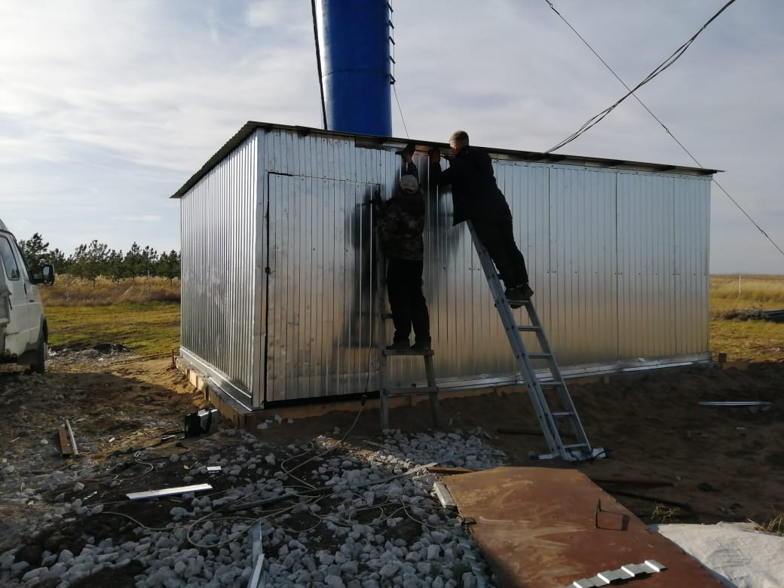
Обустройство зон санитарной охраны скважины в соответствии с требованиями СанПиН 2.1.4.1110-02 в село Кильдеево

Slide 80
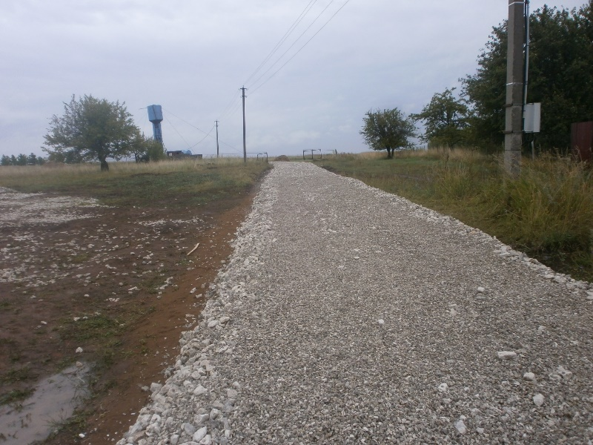
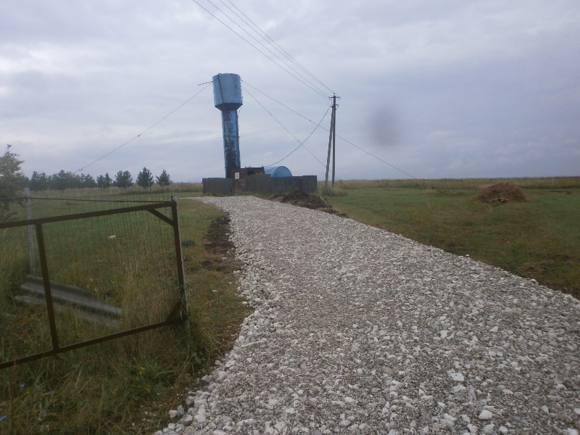

Slide 81
Щебенение дороги до кладбища в деревни Уланово с раскленцовкой по всей длине дороги от кладбища до въезда на асфальт

Slide 82
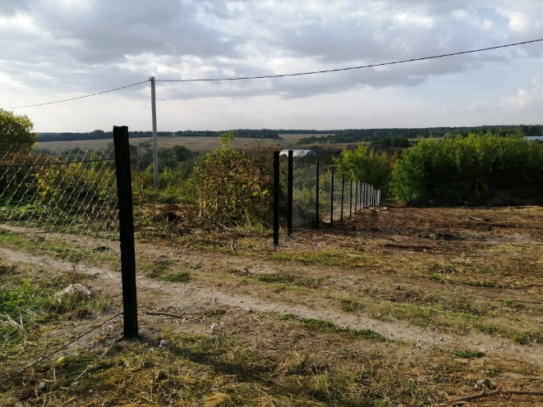
Обустройство зон санитарной охраны скважины в соответствии с требованиями СанПиН 2.1.4.1110-02 в деревни Харино

Slide 83
Грант (благоустройство дороги д.Харино по ул.Нагорная, щебенение дороги до родника в д.Уланово – потрачено 1 440 122 руб.

Slide 86
Заседания Совета Кильдеевского сельского поселения

Slide 87
Прием граждан
Обращения через Интернет-приемную Портала муниципальных образований РТ:
7 обращений
1- нарушение выгула собак,
1- организация условий и мест для детского отдыха,
5 – информация о родственниках

Slide 88
Задачи на 2021 год
Работа по использованию средств самообложения 2020 года. Средства самообложения собрать до 31.03.2021г. – 100%, а работы завершить к 01.10.2021г.
Содействовать проведению переписи населения.
Проведение выборов депутатов Государственной Думы.
Достойно провести мероприятия по 90-летию Верхнеуслонского района.

Slide 89
СПАСИБО ЗА ВНИМАНИЕ!!!

